Slide 1
Структура поурочного планирования в рамках ФГОС
Подготовила: Е.А-В. Абдуллаева
заместитель директора по МР
МБОУ «СОШ № 2 им. М. Г. Гайрбекова с. Валерик»

Slide 2
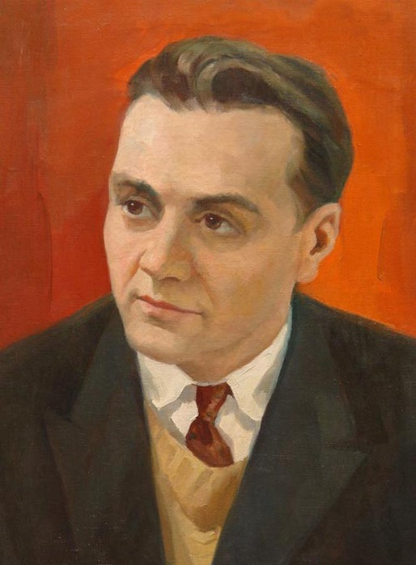
«Урок – это зеркало общей и педагогической культуры учителя, мерило его интеллектуального богатства, показатель его кругозора, эрудиции» В.А. Сухомлинский

Slide 3
ОСОБЕННОСТЬ СОВРЕМЕННОГО УРОКА
Ф
Фактические знания
Г
Групповое или индивидуальное дифференцированное обучение
О
Опора на проблемное обучение
С
Системно-деятельностный подход (самостоятельное добывание знаний)

Slide 4
Дидактическая структура урока
Технологическая карта
План - конспект
Включение нового знания в систему знаний и повторение
Мотивирование к учебной деятельности
Рефлексия
Постановка проблемы
Актуализация опорных знаний
УРОК
Первичное закрепление
Открытие нового знания

Slide 5
Шаг 1. Тема урока

Slide 6
Шаг II. Цели урока

Slide 7
• Обучающие цели. Это могут быть такие цели, как:
- дать представление о…;
- обобщить и систематизировать знания о….;
- познакомить учащихся с (понятием, правилом, фактами, законом и т.д.)
- выработать навыки (например, анализа лирического текста).

Slide 8
• Воспитательные:
- воспитывать в учащихся чувство патриотизма, гуманности, трудолюбия, уважения к старшим, эстетический вкус, этические нормы, дисциплинированность.

Slide 9
• Развивающие. Здесь указываются цели, которые помогут развивать у учащихся память, фантазию, мышление, познавательное умение, волю, самостоятельность, коммуникативность. Если в уроке предусмотрены групповые виды работы, то можно указать, что главной развивающей целью будет учить работать в команде, высказывать и отстаивать свою точку зрения, развивать коммуникативные навыки.

Slide 10
Шаг III. Планируемые задачи

Slide 11
Шаг: IV. Вид и форма урока

Slide 12
Шаг V. Оборудование

Slide 13
Шаг VI. Ход урока

Slide 14
1. Организационный момент

Slide 15
2. Проверка домашнего задания.

Slide 16
3. Актуализация знаний

Slide 17
4. Объявление темы и целей урока.

Slide 18
5. Основная часть урока.(Физкультминутка)

Slide 19
6. Подведение итогов.(Рефлексия)

Slide 20
7. Выставление оценок.

Slide 21
8. Домашнее задание.

Slide 22
Вывод
Современный урок требует от учителя более глубокого продумывания содержания урока.
При подборе материала необходимо останавливаться на продуктивных (творческих) заданиях или проблемных ситуациях, вопросах.
Ученик, выполняя такое задание, осуществляет умственное усилие по проектированию способов действия.
Именно в этом случае происходит развитие личности.
Именно это является одной из основных задач современного урока.

